Slide 1
Arquitectura de Software
Geraldine Altuna

Slide 2
Programacion por capas
Lo mas importante es que el desarrollo se puede llevar a varios nivles, entonces cuando venga algún cambio, solo se atacará al nivel requerido.
Los mas actualizados actualmente es el diseño en 3 niveles.
Capa de presentación : lo que vé el usuario
Capa de negocio : recibe peticiones de los usuarios
Capa de datos : base de datos.

Slide 3

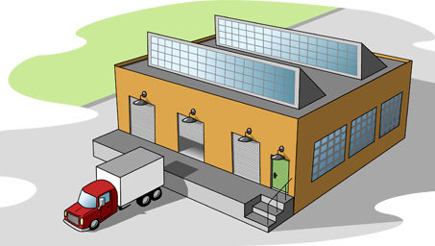
Experiencia 01:
USA
Edicom
SUNAT
WMS

Slide 4
SAP Programación en 3 capas
SAP R/3
Armando una aplicación dividiéndolo en 3 capas
1. Base de Datos (OEM – Oracle Enterprise Manager)
2. Application Server (ABAP Advanced Business Application Programming )
3. SAP GUI ( presentación)

Slide 5
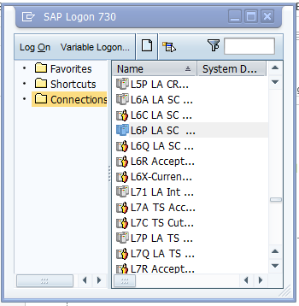
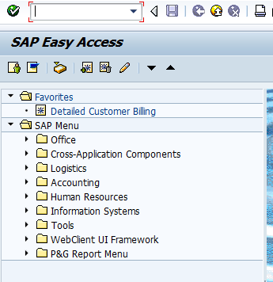
SAP Programación en 3 capas

Slide 6
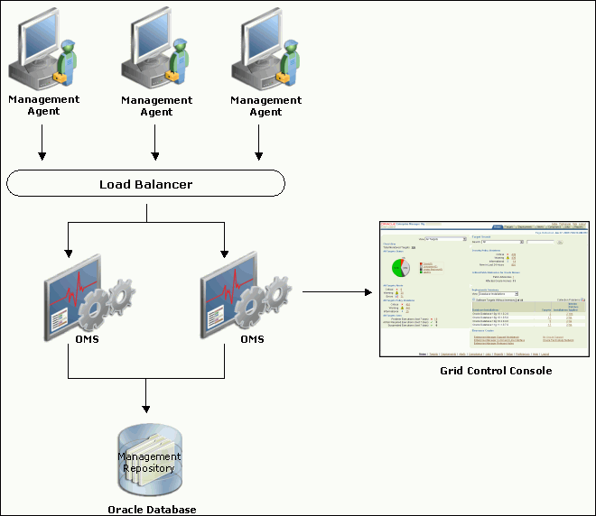
SAP Programación en 3 capas
Oracle Enterprise Manager
https://localhost:1158/em

